Slide 1
MAISHIY BUYUMLAR BIZNING YORDAMCHILARIMIZ
-

Slide 2
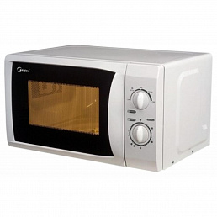

Slide 3
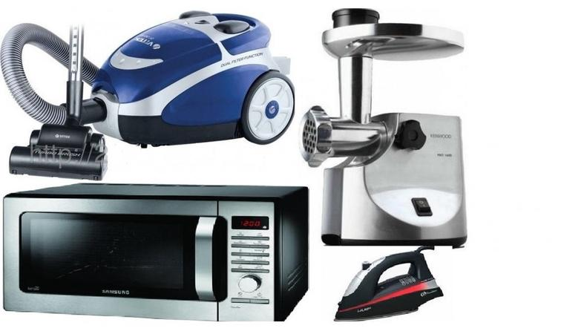

Slide 4
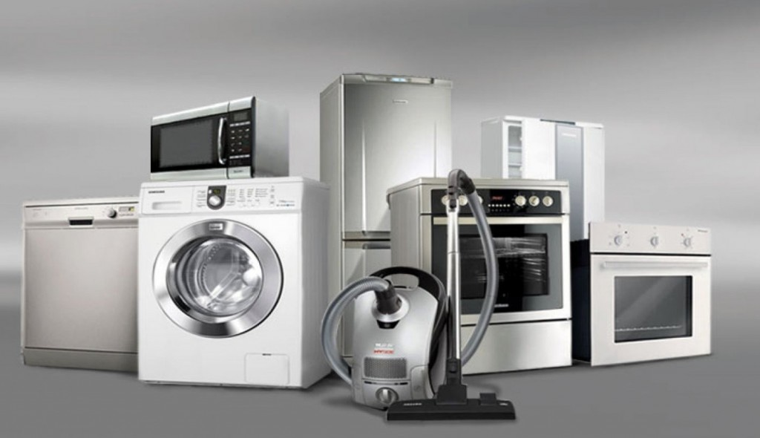

Slide 5
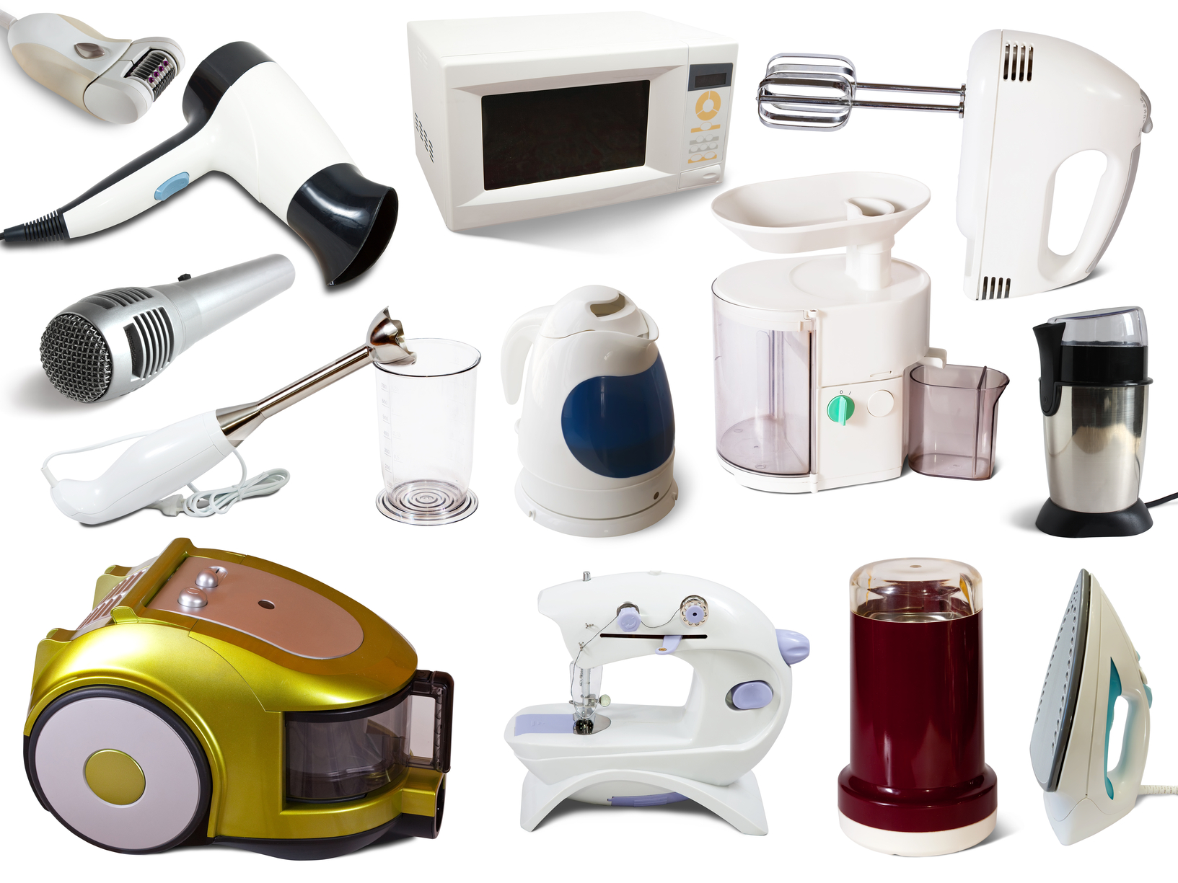

Slide 6
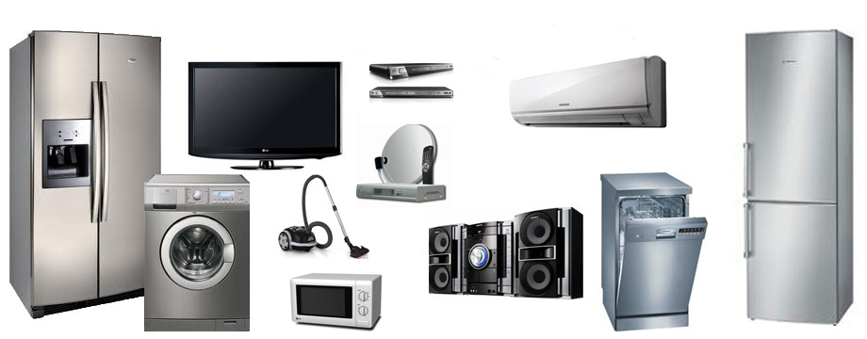

Slide 7


Slide 8
E’TIBORINGIZ UCHUN RAHMAT!

